Slide 1

Arquitectura de Datos y Monitoreo en la Nube con IoT
Arquitectura de Computadores y Ensambladores 2
Escuela de Ingenieria de Ciencias Y Sistemas
Facultad de Ingenieria
Universidad de San Carlos de Guatemala

Slide 2


Agenda
Recursos
https://youtu.be/4TdacbabSjc
RECORDATORIOS
Migración a la Nube

Slide 3

COMPETENCIA(S) QUE DESARROLLAREMOS
configura un sistema IoT basado en Arduino y Raspberry Pi utilizando protocolos como MQTT y bibliotecas específicas para implementar comunicación segura entre dispositivos embebidos

Slide 4
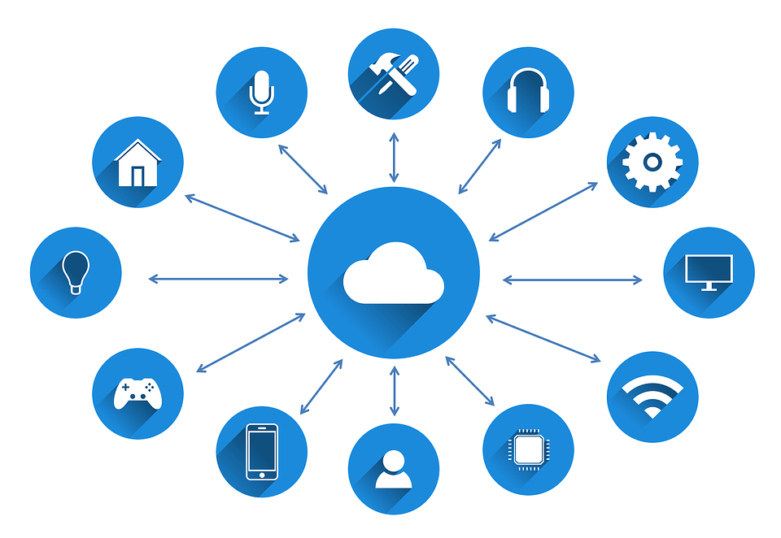
Migración a la Nube
Conceptos Básicos de la Nube
La nube es un modelo de entrega de servicios informáticos a través de internet. Incluye infraestructura (IaaS), plataforma (PaaS) y software (SaaS). Permite escalabilidad, flexibilidad y reducción de costos.

Slide 5
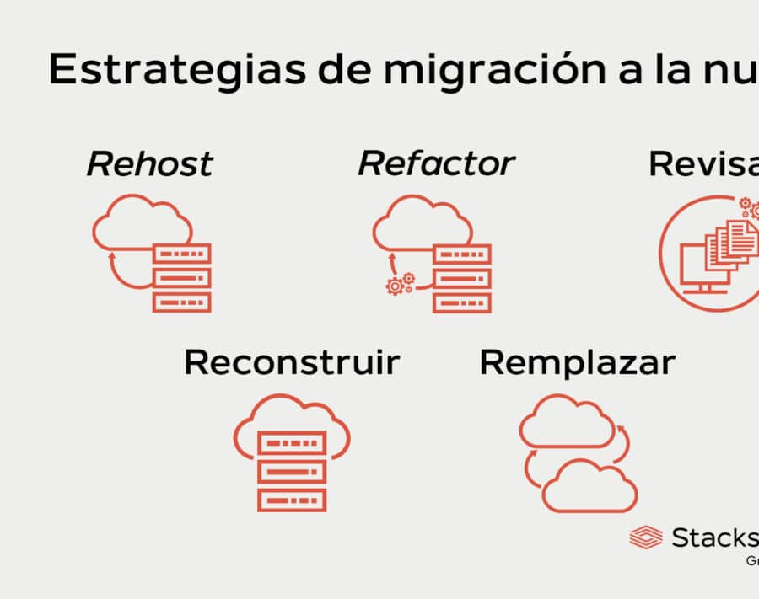
Estrategias de Migración a la Nube
Existen seis estrategias comunes: Rehost (levantar y trasladar), Replatform (ajustes menores), Repurchase (cambiar de solución), Refactor (reconstruir), Retire (dejar atrás aplicaciones obsoletas) y Retain (mantener en local por ahora).

Slide 6
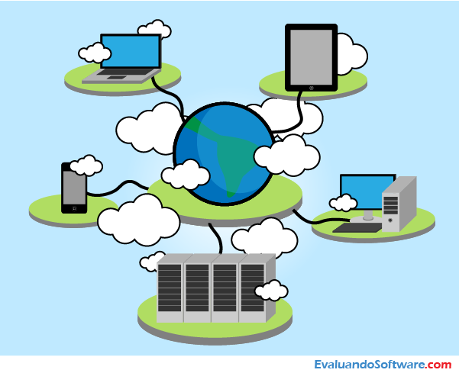
Evaluación de la Infraestructura Actual
Es clave auditar los sistemas actuales, identificar dependencias, analizar costos y determinar qué aplicaciones son candidatas ideales para la migración. Herramientas como AWS Migration Evaluator o Azure Migrate pueden ayudar.

Slide 7
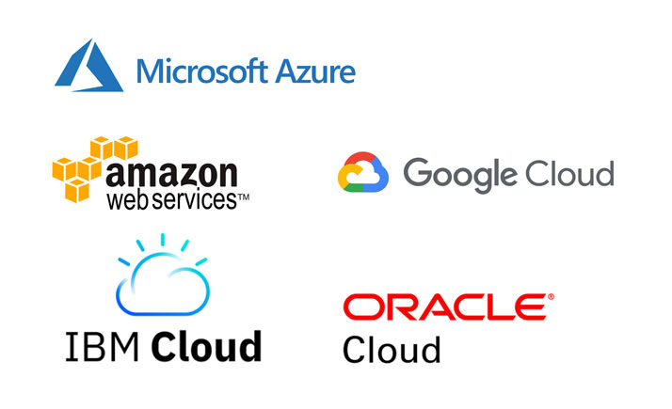
Selección de Proveedores
Factores clave: costo, ubicación de centros de datos, soporte técnico, cumplimiento normativo (GDPR, HIPAA, etc.) y compatibilidad con tecnologías actuales. Los principales proveedores son AWS, Microsoft Azure y Google Cloud Platform.

Slide 8

Seguridad en la Migración
>Proteger los datos durante la migración es vital. Usar cifrado, autenticación multifactor, auditorías continuas y políticas de acceso basadas en roles (RBAC) son buenas prácticas. Además, revisar certificaciones del proveedor.

Slide 9
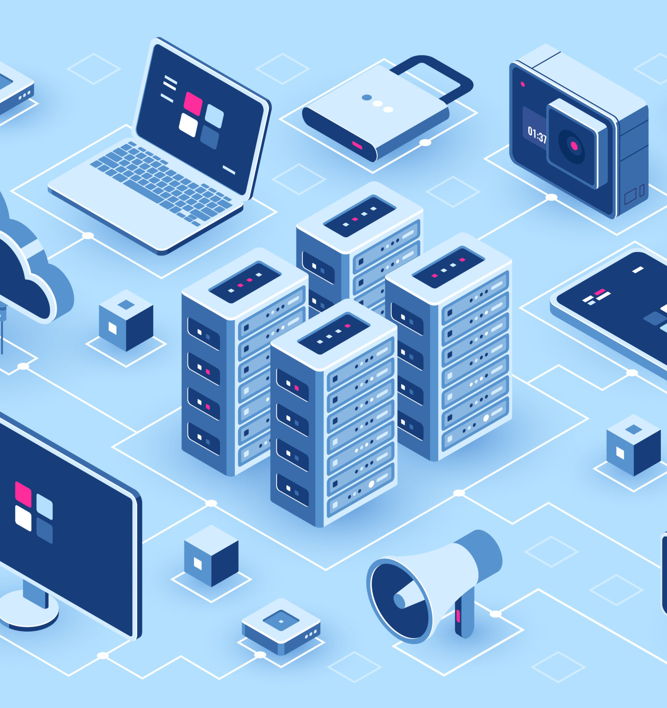
Automatización de la Migración
>Usar herramientas de automatización reduce errores humanos y acelera el proceso. Herramientas como CloudEndure, Azure Site Recovery o Terraform permiten orquestar y gestionar la migración de forma eficiente.

Slide 10

Conclusión
>Migrar a la nube ofrece ventajas significativas si se planifica correctamente. Evaluar, elegir bien al proveedor, asegurar los datos y automatizar procesos son claves para el éxito.

Slide 11
APLICACIONES POR MEDIO DE EJEMPLOS
Migración de un sistema contable local a la nube con AWS
Selección de proveedor para hospedar una app móvil escalable
Migración híbrida: mantener algunos servicios en local mientras otros van a la nube

Slide 12

CONCEPTOS CLAVE
Tolerancia a fallos y alta disponibilidad en entornos cloud
Gobernanza y cumplimiento normativo post-migración
Costos ocultos en la nube: gestión eficiente de recursos
Diferencias entre arquitecturas monolíticas y basadas en microservicios en la migración
Uso de DevOps y CI/CD como parte del proceso de migración continua

Slide 13

NOMBRE DEL VALOR Y/O ACTITUD
Honestidad: La transparencia y la integridad en el manejo de datos y procesos

Slide 14
REFERENCIAS
https://aws.amazon.com/cloud-migration/
https://learn.microsoft.com/es-es/azure/architecture/cloud-adoption-guide/
https://cloud.google.com/solutions/migration
https://www.gartner.com/
https://cloudsecurityalliance.org/
https://www.terraform.io/

Slide 15

¡GRACIAS POR SU ATENCIÓN!
DUDAS
RECUERDA QUE TENEMOS NUESTRO FORO SEMANAL DONDE PUEDES CONSULTAR CUALQUIER DUDA QUE TE SURJA EN LA SEMANA

